Slide 1
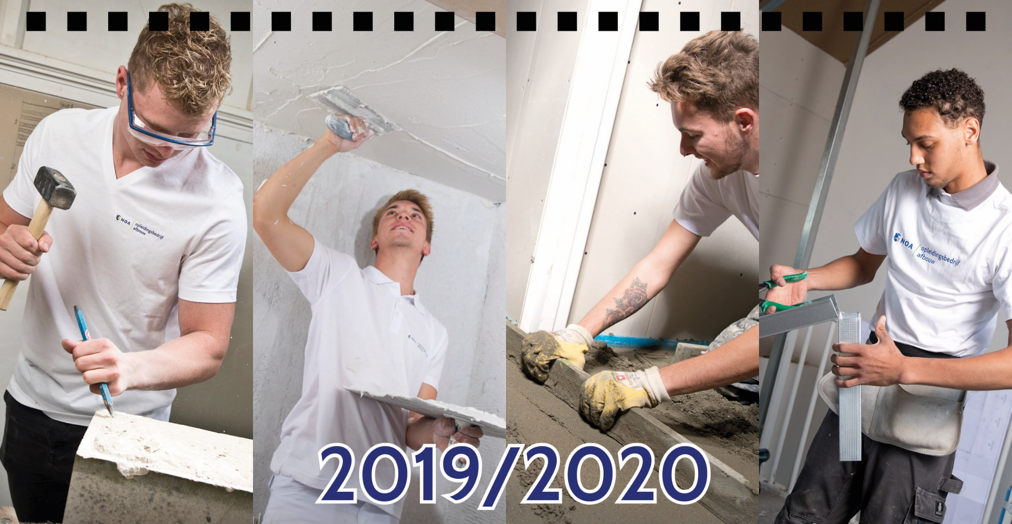

Opleiden is goud waard
en biedt uw bedrijf voordelen!

Slide 2
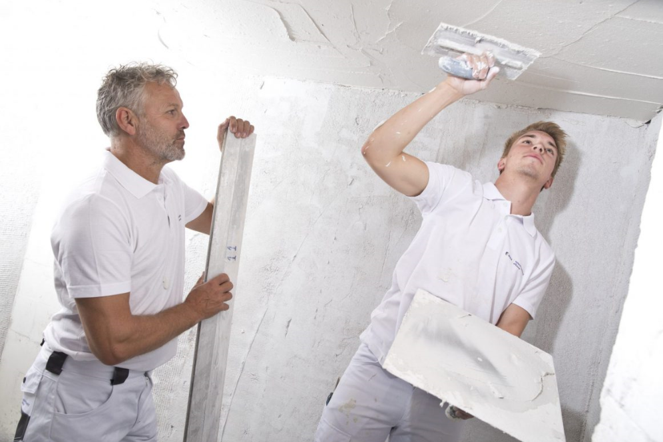
Nieuwe instroom
Periode 2018-2022
6.500 nieuwe arbeidskrachten
Vervanging en uitbreiding
50% reguliere opleiding
25% zij-instroom
25% arbeidsmigranten

Slide 3


Kent u de Generatie Z?
”Screenagers”

Slide 4

Generatie Z
Geboren vanaf 2000
Optimistisch, pragmatisch (nut van iets inzien), autonoom
Liever kleine stapjes, dan een grote sprong (gamers; level voor level)
Sociale netwerken zijn leidend
Kennen geen hiërarchie
Wifi is een levensbehoefte
Kennen geen online en offline -> digitale generatie
Loyaal aan mensen (netwerken, projecten), niet aan organisaties
Bewegen tussen organisaties en hebben meerdere banen
Kwaliteit van leven is belangrijk / balans tussen werk en privé
Vinden ervaringen belangrijker dan materialisme

Slide 5

Praktisch of Theoretisch

Slide 6

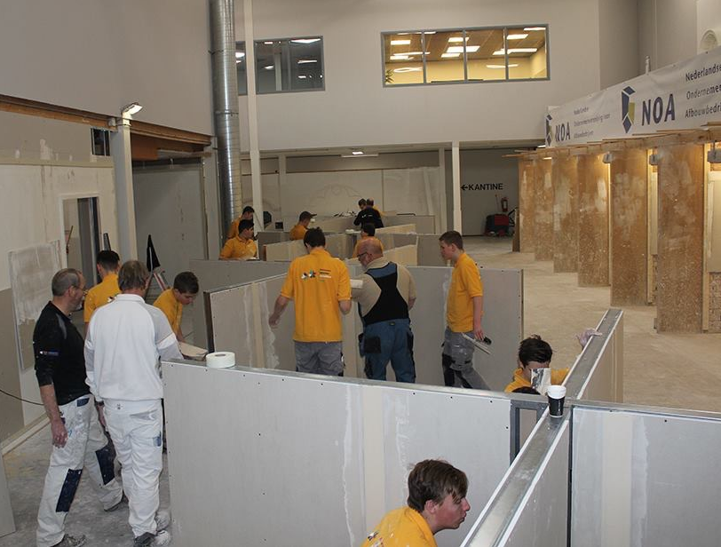

Slide 7


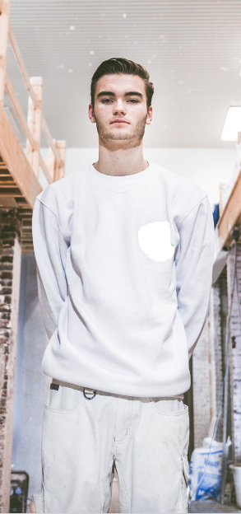




Slide 8

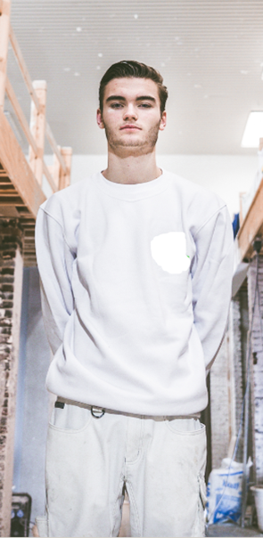

Slide 10
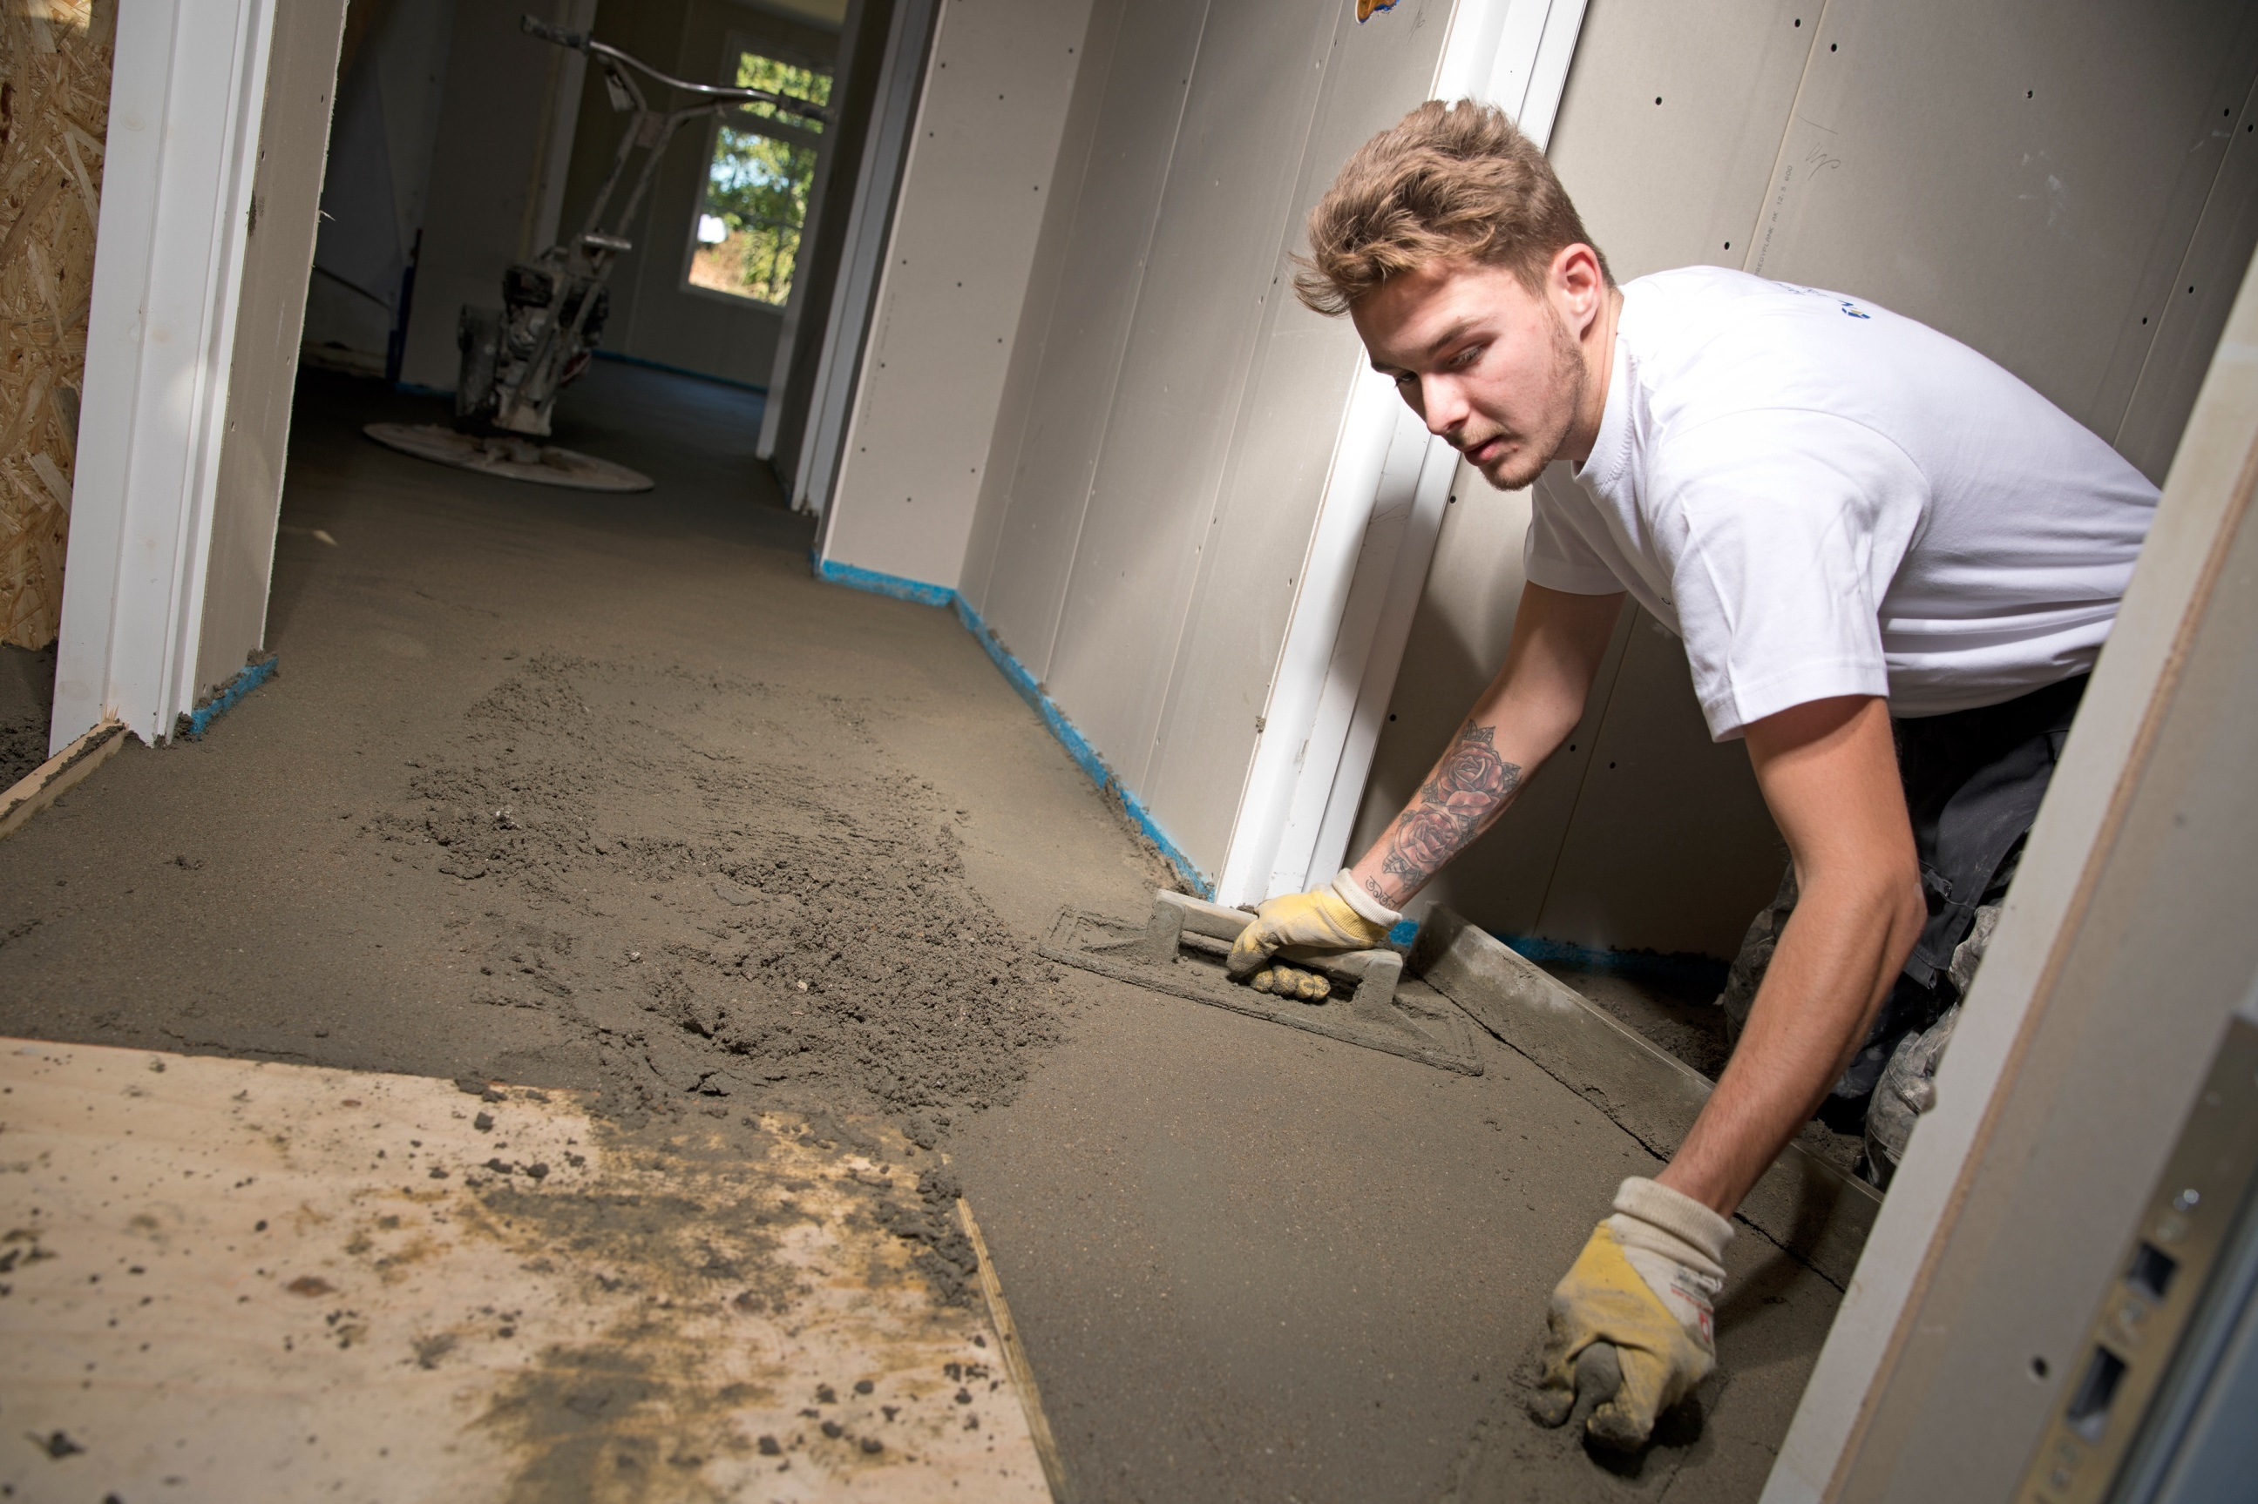
Informatie
Gastlessen
Meeloopdagen
Stages
Werkgever
Partner MBO
Leerling begeleiding / Coach
Extra praktijkscholing
Behoefte bedrijven

Slide 11
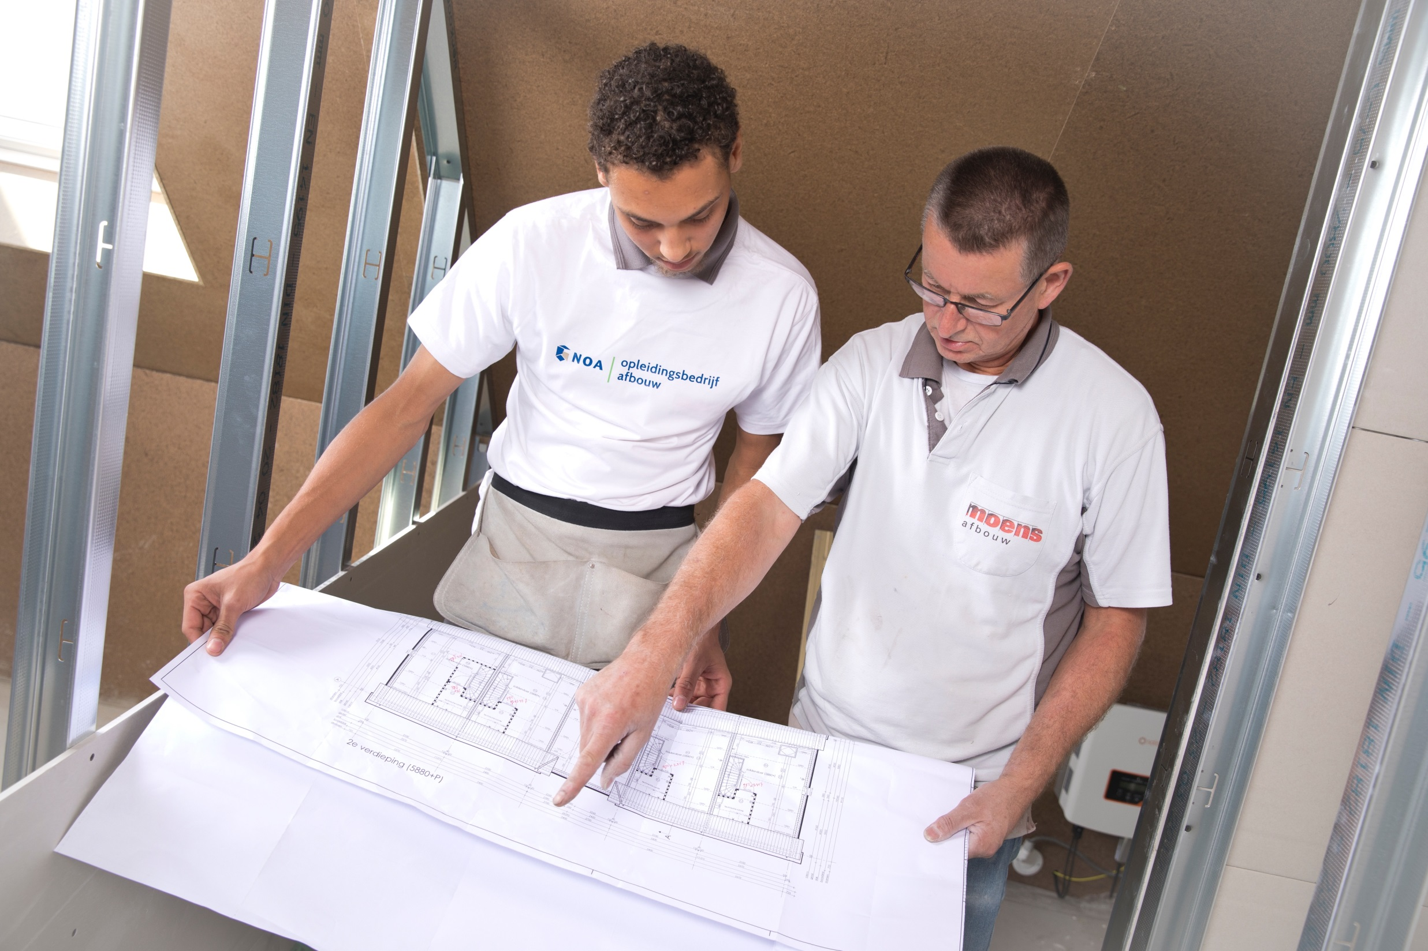
Opleiden doe je met elkaar

Slide 12
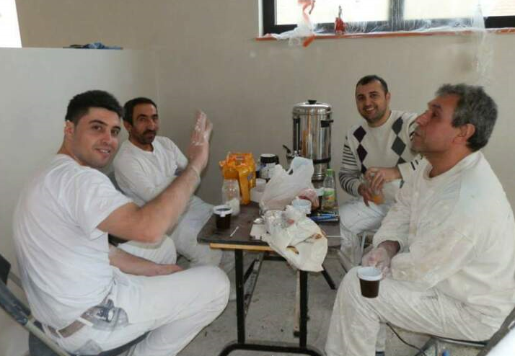
en voor elkaar!

